Slide 1
ФАКУЛЬТЕТ МОРСКОГО ПРИБОРОСТРОЕНИЯ
КАФЕДРА СИСТЕМ АВТОМАТИЧЕСКОГО УПРАВЛЕНИЯ И БОРОТОВОЙ ВЫЧИСЛИТЕЛЬНОЙ ТЕХНИКИ
Выполнил: студент группы 3470 Петелин Даниил Николаевич
Научный руководитель: старший преподаватель Сакович Сергей Юрьевич
Рецензент:
ВЫПУСКНАЯ КВАЛИФИКАЦИОННАЯ РАБОТА
Тема: Моделирование управления движения необитаемого подводного аппарата вблизи потенциально опасного объекта

Slide 2
Цели работы:
Задачи:
Разработать математическую модель динамики НПА (6 степеней свободы).
Анализ существующих методов управления НПА.
Реализовать алгоритмы управления (PID, потенциальные поля, избегание препятствий).
Анализ математической модели управляемого движения НПА.
Разработка и реализация программной архитектуры симулятора.
Визуализировать движение НПА и опасные объекты.
Тестирование и анализ результатов.
Провести тестирование системы в различных сценариях.

Slide 3
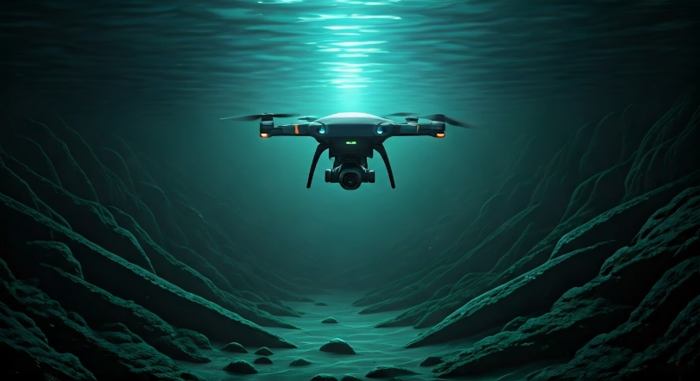
Актуальность НПА
Цели НПА:​
Исследование подводного пространства (картирование дна, поиск объектов, изучение флоры и фауны).
Инспекция подводных сооружений (трубопроводы, кабели, нефтяные платформы).
Поисково-спасательные операции (обнаружение затонувших объектов, помощь в аварийных ситуациях).
Военное применение (разведка, минное траление, противодействие диверсиям).
Научные исследования (изучение океанских течений, гидротермальных источников, климатических изменений).

Slide 4
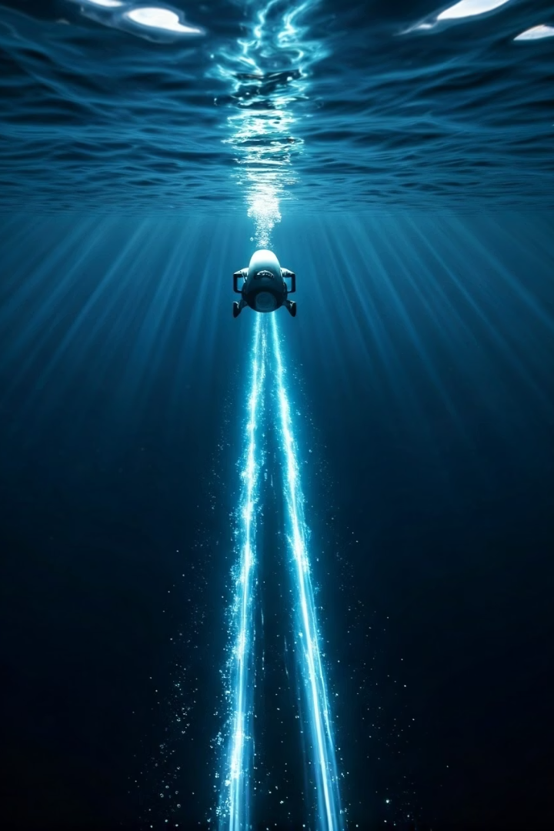
Задачи НПА:
Навигация и управление
Автономное движение по заданному маршруту.
Обход препятствий (коралловые рифы, затонувшие суда, искусственные сооружения).
Стабилизация положения в условиях течений и турбулентности.
Сбор данных
Запись видео и фото в реальном времени.
Сканирование дна (сонары, лидары).
Замер параметров среды (температура, солёность, давление).
Взаимодействие с оператором
Передача данных на поверхность (по кабелю или через акустические модемы).
Режим дистанционного управления (ROV — Remotely Operated Vehicle).
Аварийное всплытие при потере связи.
Выполнение специфических операций
Монтаж/демонтаж оборудования.
Забор проб грунта и воды.
Установка датчиков и маркеров.

Slide 5
Применяемые методы
PID-регуляторы
Потенциальные поля
Адаптивная интеграция
Обеспечивают стабильность и точность управления
Используются для обхода и уклонения от препятствий
Комбинирует методы для эффективного управления
Notes:
изображение архитектуры проекта

Slide 6

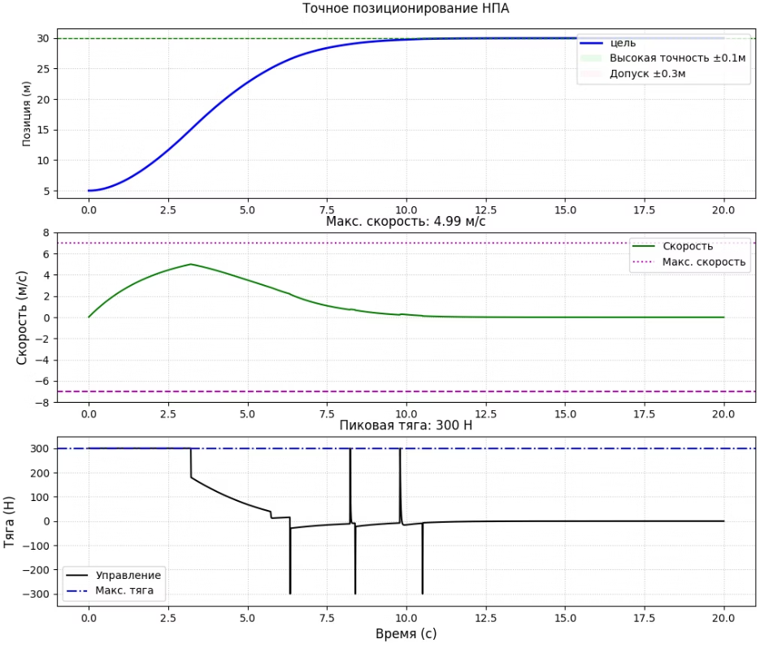
Расчет траектории

Slide 7
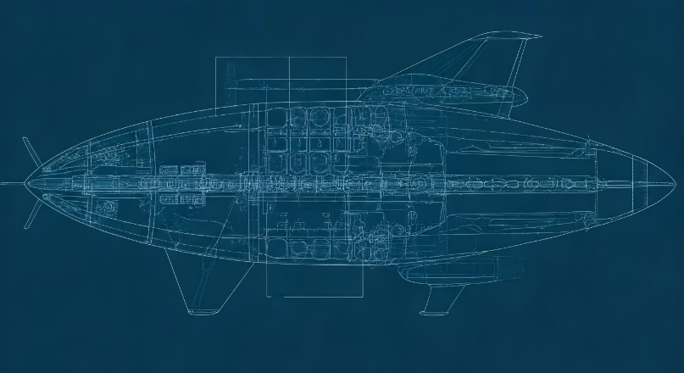
Математическая модель (6-DOF)
Поступательное и вращательное движение НПА
Гидродинамические силы: добавочные массы и демпфирование
Уравнение движения: M*v̇ + C(v)*v + D(v)*v + g(η) = τ + τ_env

Slide 8

Детализация математической модели движения НПА
Уравнения движения по шести степеням свободы учитывают поступательное и вращательное движение, основываясь на массе, инерции и гидродинамических силах. Включены матрицы корролиcовой, центробежной и демпфирующей сил.
Модель гидростатики отражает восстановительные силы с учётом углов крена и дифферента, что важно для устойчивости аппарата в реальных условиях океана.

Slide 9
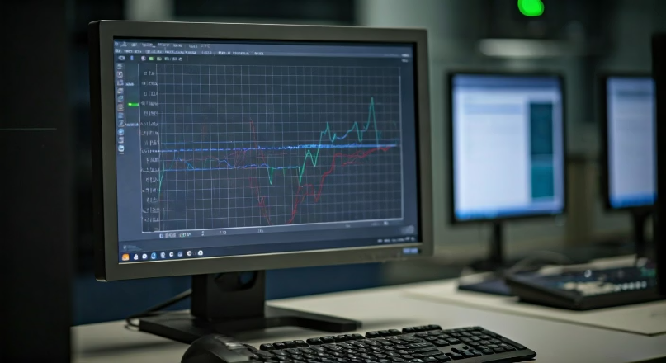
Система управления
PID адаптируется в несколько этапов: ускорение, стабилизация, коррекция.
Параметры меняются в зависимости от расстояния до цели.
Логика переключения режимов встроена в модель симуляции.

Slide 10



Архитектура системы
Python
Unity
Связь
Расчёты и управление логикой
Визуализация среды и траекторий НПА
UDP протокол для интеграции компонентов

Slide 11

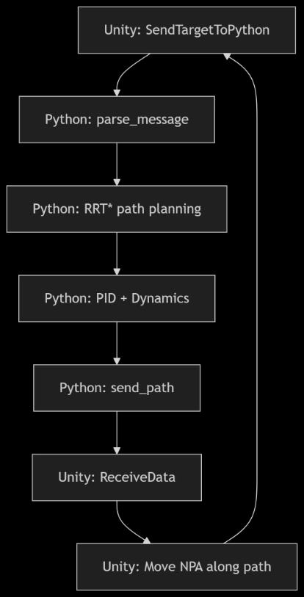
Инициализация:
Unity: NPAController создаёт UDP-клиент, отправляет начальные данные (цель, препятствия).
Python: UDPServer принимает данные, инициализирует контроллер (IntegratedController).
Детали:
RRT*: Строит глобальный путь, избегая препятствий.
PID: Регулирует скорость на отрезках пути.
Динамика: Интегрирует уравнения движения, учитывая гидродинамику.
Визуализация: Unity обновляет позицию НПА и рисует траекторию через Linerenderer.
Адаптация:
PID-коэффициенты меняются в зависимости от расстояния до цели.
При изменении цели или появлении новых препятствий путь пересчитывается.

Slide 12
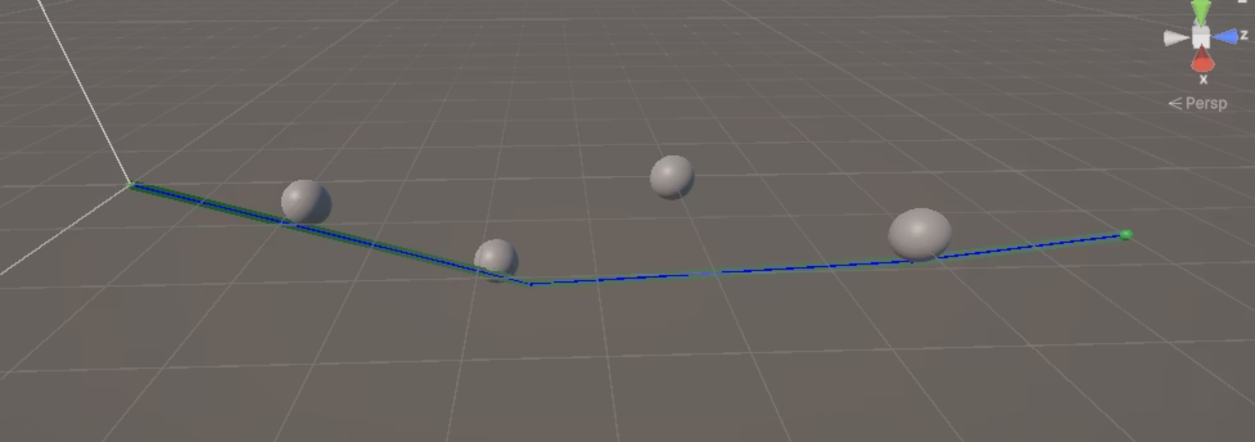
пример визуализации траектории

Slide 13
Заключение
В ходе выполнения выпускной квалификационной работы была разработана математическая модель динамики необитаемого подводного аппарата (НПА) с шестью степенями свободы, учитывающая гидродинамические силы, моменты и внешние воздействия. Реализованы алгоритмы управления на основе PID-регуляторов и метода потенциальных полей, обеспечивающие точное движение НПА и избегание препятствий.
Разработана 6-DOF модель движения НПА с учётом гидростатики и гидродинамики.
Реализована система адаптивного управления, сочетающая PID-регуляторы и алгоритмы обхода препятствий.
Создан симулятор на Python и Unity для визуализации движения НПА вблизи опасных объектов.
Проведено тестирование в различных сценариях, подтвердившее эффективность предложенных методов.

Slide 14
Основные публикации
Носавин А. А. Обзор современных средств моделирования подводных роботов // Всероссийская научно-техническая конференция «Морские информационно-измерительные и управляющие системы». – СПБ, 2020.​
Носавин А. А. Разработка графического симулятора автономного необитаемого подводного робота // Всероссийская научно-техническая конференция «Морские информационно-измерительные и управляющие системы». – СПБ, 2021.

Slide 15

Спасибо за внимание!

